Slide 1
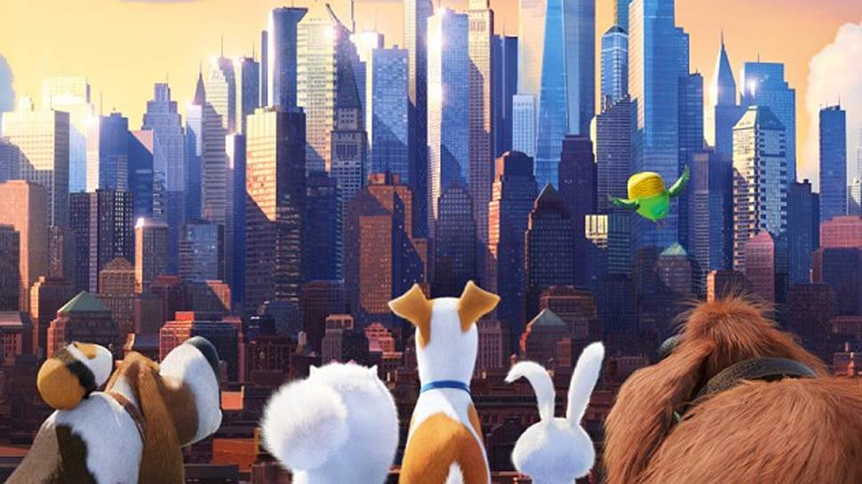
Муниципальное общеобразовательное учреждение
«Езвинская средняя общеобразовательная школа
имени Сергея Дмитриевича Конюхова»
Тайная жизнь домашних животных.
Безударная гласная в корне
Разработала:
учитель начальных классов
Гашева Ксения Юрьевна

Slide 2
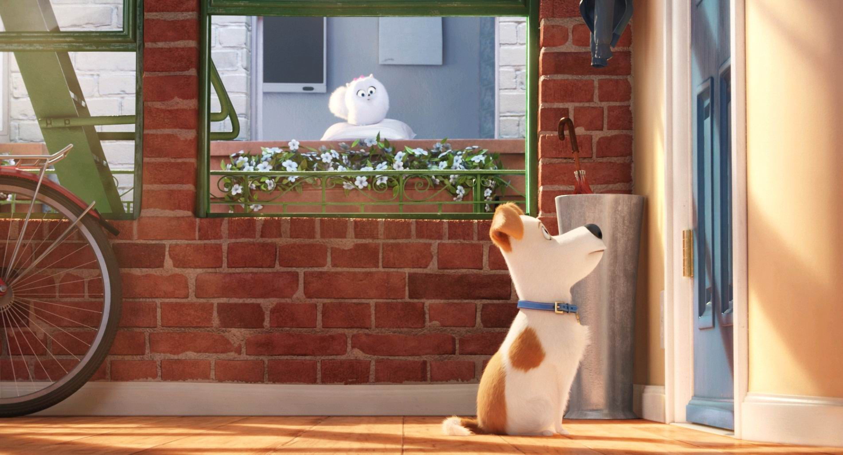
Привет! Скажи, любишь ли ты животных?
Я их обожаю! Давай поможем Максу ответить на все вопросы. Если справишься со всеми заданиями, то Макс получит вкусняшку!

Slide 3
Выбери гласную, выдели корень
Спортивная пл..щадка
а
о

Slide 4
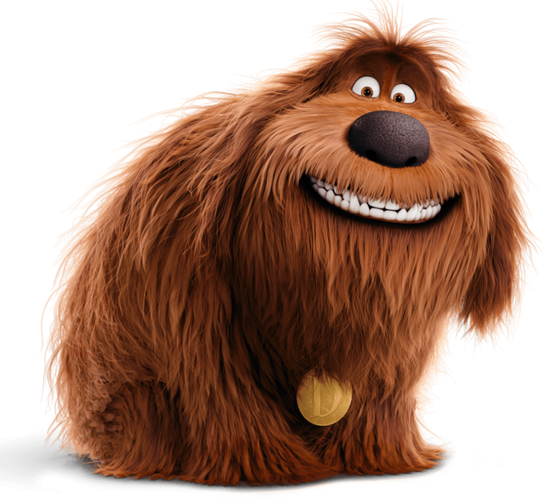
Вспомни!
От чего зависит написание гласной
Белоствольная б..реза
е
и

Slide 5
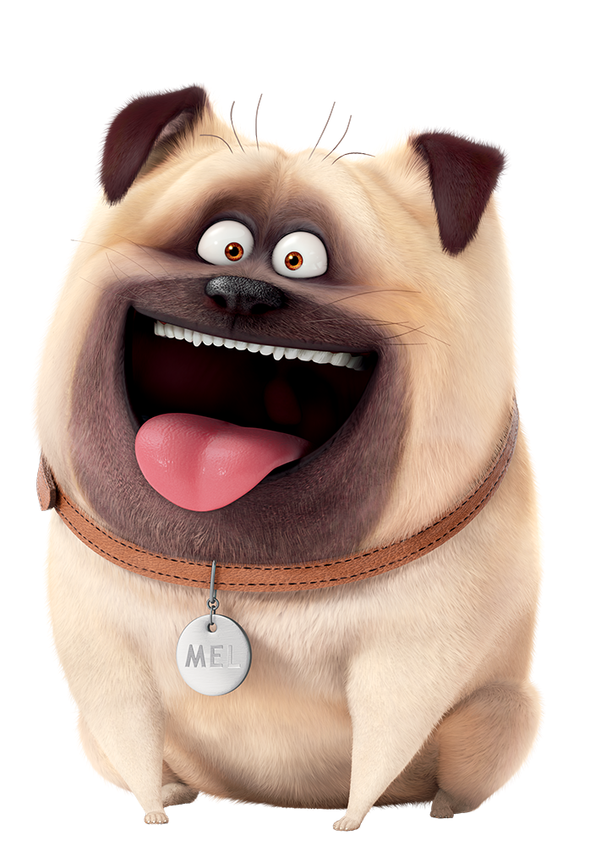
Максу очень нужна твоя помощь!
Земляничное в.ренье
о
а

Slide 6
Переп..сать письмо
е
и

Slide 7
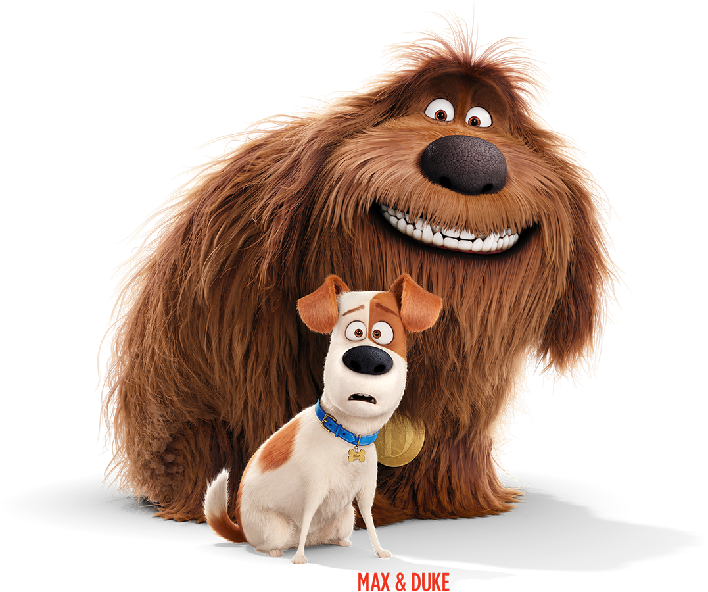
З..лотая л..ства
а,е
о,и
Ох, надо вспоминать правило!

Slide 8
Сл..ды м..их с..пог
е,а,о
е,о,а

Slide 9
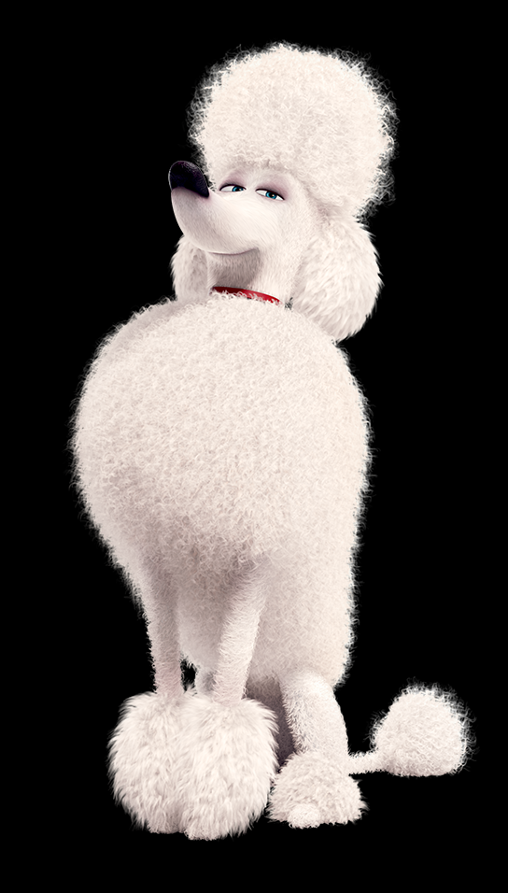
..сенние опята
Ура! Последнее задание!
А
О

Slide 10
